Slide 1
Les chaînes fonctionnelles
Chaîne d’information
Chaîne d’énergie (rappels)
Notes:
On en a déjà vu la moitié : chaîne d’énergie (rappels)
Et on va voir la chaîne d’information (automatisation d’un système)
Et l’interaction entre les 2 chaînes pour former les chaînes fonctionnelles
Il existe beaucoup de système qui n’ont qu’une chaîne d’énergie (systèmes très simple)
De plus en plus de systèmes ont une chaîne d’informations (capteurs) en plus.
Pour ma part je ne connais pas de système qui ne serait qu’une chaîne d’information : on doit toujours à un moment gérer de l’énergie.

Slide 2
Apport de connaissances
Exemple de l’éclairage d’une salle
Exemple de l’éclairage automatique de la salle
Exemple du système d’alarme incendie
Exemple du téléphone portable
Notes:
L’apport de connaissance se fera à travers 4 exemples de notre environnement.

Slide 3
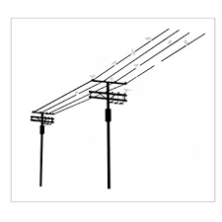
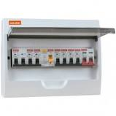
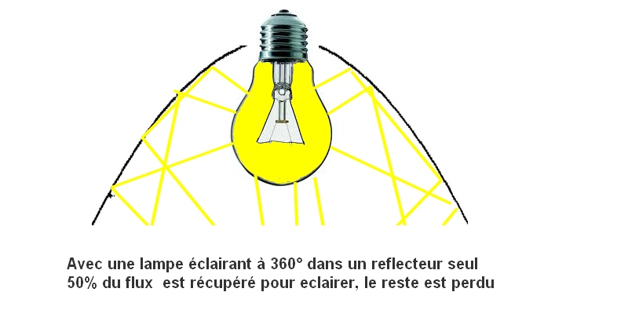
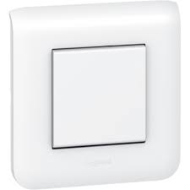
Eclairage d’une salle
Chaîne d’énergie
Salle
AGIR
Alimenter
Distribuer
Convertir
Transmettre
EDF
Tableau électrique
Interrupteur
Lampes
Réflecteurs
Salle éclairée
Notes:
Système d’énergie simple.

Slide 4
Eclairage automatisé d’une salle
Chaîne d’énergie & chaîne d’information
Acquérir
Traiter
AGIR
Alimenter
Distribuer
Convertir
Transmettre
Notes:
Basé sur l’exemple des travaux pratiques sur la salle de technologie

Slide 5
Alarme incendie
Chaîne d’énergie & chaîne d’information
Acquérir
Traiter
Communiquer
AGIR
Alimenter
Distribuer
Convertir
Transmettre
Notes:
Exemple présentant les chaînes fonctionnelles en globalité

Slide 6
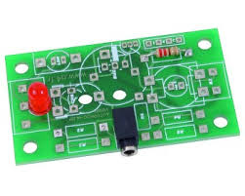
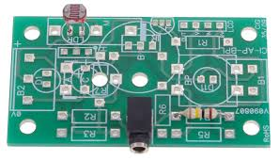
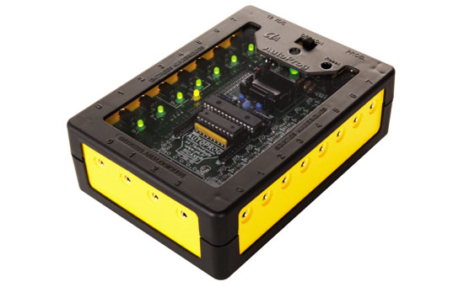
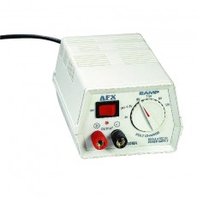
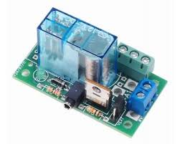
PICAXE – Chaîne d’énergie et Chaîne d’information
COMMUNIQUER
TRAITER
CONVERTIR
&
TRANSMETTRE
ACQUERIR
Grandeurs
Physiques
(Luminosité)
Ordres
ALIMENTER
DISTRIBUER

Slide 7
Téléphone portable
Chaîne d’information
Acquérir
Traiter
Communiquer
Notes:
Zoom sur la fonction COMMUNIQUER

Slide 8
Les fonctions de la chaîne d’information
Acquérir
Grandeurs physiques (capteurs et détecteurs)
Informations utilisateur (boutons, interrupteur, clavier)
Traiter
Automate programmable
Calculateur
Ordinateur
Microcontrôleur
Communiquer
Afficheur
Voyant
LEDs
Vibreur
Haut-parleur

Slide 9
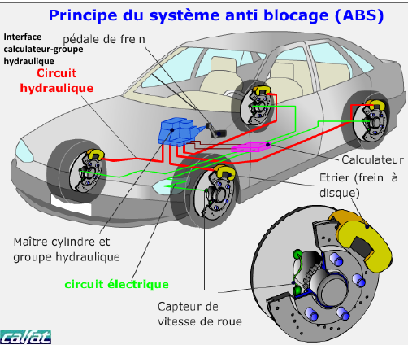
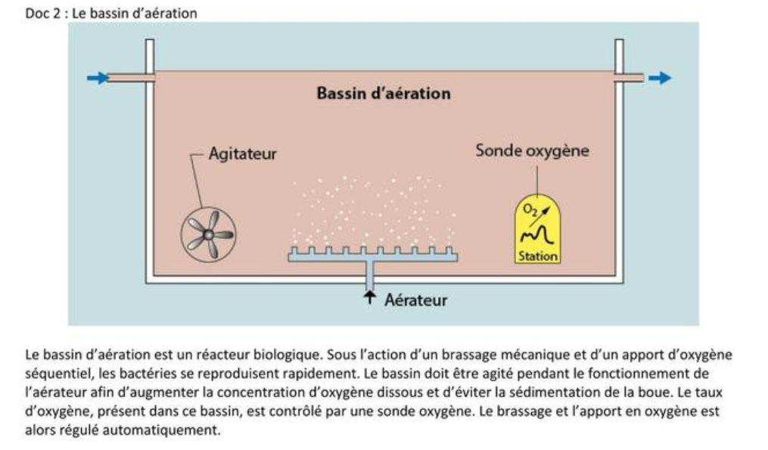
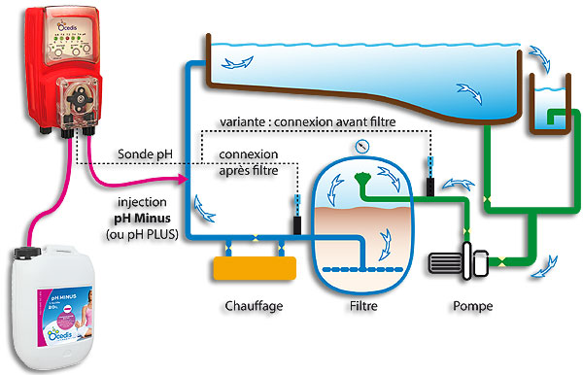
A partir de documents, identifier les éléments réalisant les différentes fonctions des chaînes d’énergie et d’information.
Identifier les énergies présentes entre les blocs
Proposer une ou des solutions pour répondre à une fonction
Les exercices types ;
Les supports :
Piscine ;
Système ABS
Tondeuse automatique

